Slide 1
Udbudslovens gråzoner i affaldssektoren
Temadag om udbudsloven, 30. april 2019

Slide 2
Case 1 (a)
Affaldsselskab X fik sidste år leveret og installeret nogle støttebrændere. Indkøbet skete på grundlag af et EU-udbud.
Den udbudte aftale om levering af støttebrændere indeholdt ikke aftale om efterfølgende servicering eller andre supplerende ydelser.
Affaldsselskabet står nu foran at skulle indkøbe forskellige serviceydelser relateret til støttebrænderne (hovedsagelig i form af smedearbejder) og reservedele i form af især riste, som leverandøren af støttebrænderne efter det oplyste har patent på.
Leverandøren af støttebrænderne har i den forbindelse tilbudt en 4-årig servicekontrakt med option på forlængelse i yderligere 2 år for 125.000 kr. ex moms pr. år. Leverandøren tilbyder at levere ristene for 250.000 kr. ex moms.
Kan affaldsselskabet indgå den pågældende kontrakt om serviceydelserne og reservedelene med leverandøren af støttebrænderne uden udbud?
Noter:

Slide 3
Case 2 (a)
Affaldsselskab X, der er ejet af 2 kommuner, har overvejelser om at indgå en samarbejdsaftale med et eller flere andre affaldsselskaber ejet af andre kommuner, hvorefter de pågældende andre affaldsselskaber kan aftage affaldsselskab X’s overskydende affald mod betaling.
For affaldsselskab X’s vedkommende er formålet med aftalen at få afhjulpet et forventet kapacitetsproblem.
Kan aftalen indgås uden gennemførelse af et udbud?
Noter:

Slide 4
Case 3 (a)
I forbindelse med forestående vedligeholdelsesarbejder på blandt andet kedler skal affaldsselskab X have opsat et betydeligt antal stilladser over en længere periode. Det er en omfattede opgave i forhold til materiale og mandskab. De skønnede udgifter for hele perioden er på ca. 2 mio. kr. ex moms.
På grund af den store mængde stillads, der skal opstilles, er det efter affaldsselskabets opfattelse svært at forestille sig, at leverandører skal komme langvejs fra. Derfor planlægger affaldsselskabet at indgå aftale med en lokal virksomhed, som tidligere har udført lignende opgaver for selskabet.
Kan aftalen indgås uden udbud?
Noter:

Slide 5
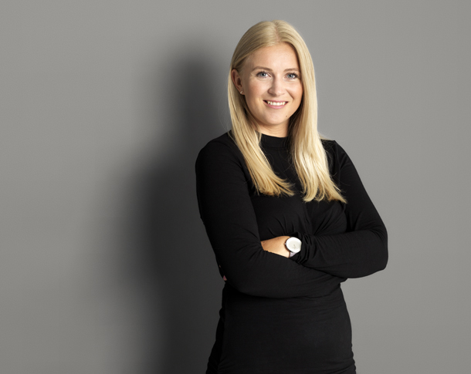
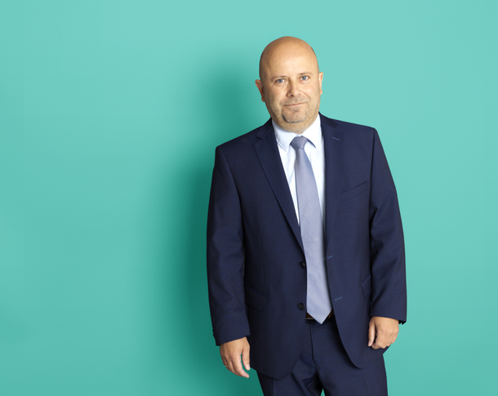
Kontakt
Amalie Højrup Pedersen
Advokat
T +45 72 27 34 25
M +45 25 26 34 25
E ahp@bechbruun.com
Jesper Kaltoft
Partner
T +45 72 27 35 69
M +45 25 26 35 69
E jek@bechbruun.com

